Slide 1
Arbeidsgruppen for Utveksling - IHR
Papirløst opptak av utreisende utvekslingsstudenter høst 2013

Slide 2
Saksbehandling
Studentene leverer ikke fysisk dokumentasjon
  Søker bare i SøknadWeb
  Opplasting av dokumenter: vitnemål, motivasjonsbrev, ev. anbefalingsbrev
  Dokumenter synlig i Dokumentarkiv i Søknad samlebilde

Slide 3
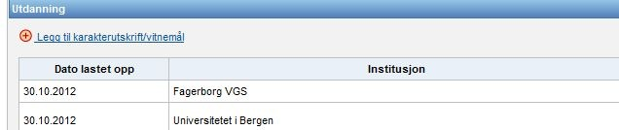
SøknadsWeb
SøknadsWeb med opplastingsmulighet
  Vitnemål, karakterutskrifter fra andre steder enn UiO

Slide 4
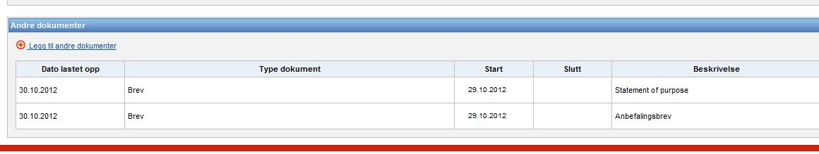
SøknadsWeb
Opplasting av andre dokumenter

Slide 5
Trenger ikke levere kvitteringsark: Navn, studieprogram, mail osv. står i FS.
De som har søkt flere opptak vil få tilsendt et nettskjema der de skal prioritere mellom de ulike UT-opptakene:
https://nettskjema.uio.no/answer/utvekslingsavtaler.html
Resultat av dette sendes til fakultetene og registreres i feltet Merknad, f.eks. «Prioriterer UT-SV».

